Slide 1
荧光定量PCR技术

Slide 2
内容概要
荧光定量PCR的原理
荧光定量PCR的标记方法
荧光定量PCR解析方法
SYBR法实验流程及注意事项

Slide 3
荧光定量PCR原理－－定义
实时定量PCR技术：
利用荧光信号的变化实时检测PCR扩增反应中每一个循环扩增产物量的变化，通过Ct值和标准曲线的关系对起始模板进行定量分析
与常规 PCR技术比较：
对PCR扩增反应的终点产物进行定量和定性分析，无法对起始模板准确定量，无法对扩增反应实时检测

Slide 4
荧光定量PCR原理－－常用名词概念
扩增曲线
荧光阈值
Ct值

Slide 5
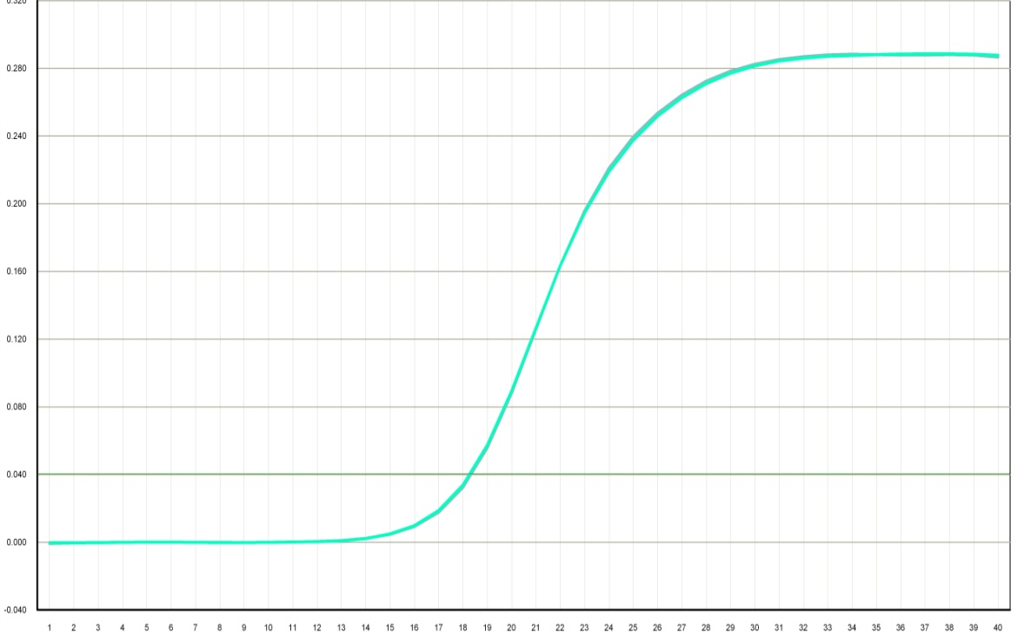
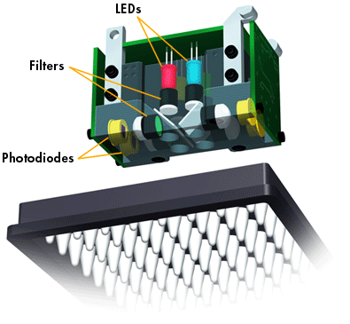
荧光定量PCR原理－－扩增曲线
Log－liner phase
荧光基团
Rn（荧光强度）
Log－liner phase
Baseline
Cycle（循环数）
荧光检测元件

Slide 6
荧光定量PCR原理－－荧光阈值
前15个循环信号作为荧光本底信号（baseline）
荧光阈值的缺省设置是3～15个循环的荧光信号的标准偏差的10倍
手动设置：大于荧光背景值和阴性对照的荧光最高值；进入指数期的最初阶段
真正的信号:荧光信号超过阈值
Log－liner phase
Rn（荧光强度）
Log－liner phase
Threshold
Baseline
Cycle（循环数）

Slide 7
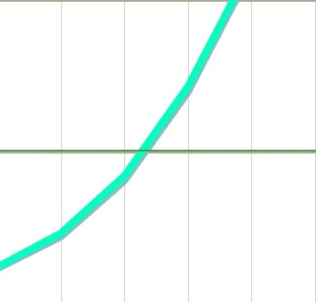
荧光定量PCR原理－－Ct值
Rn（荧光强度）
Ct值的定义：
PCR扩增过程中，扩增产物的荧光信号达到设定的阈值时所经过的扩增循环次数
Ct value
Cycle（循环数）

Slide 8
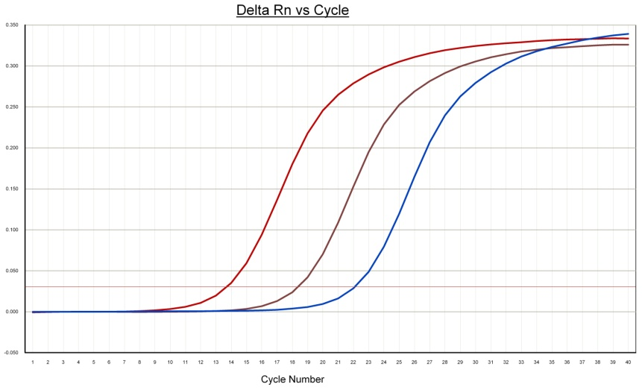
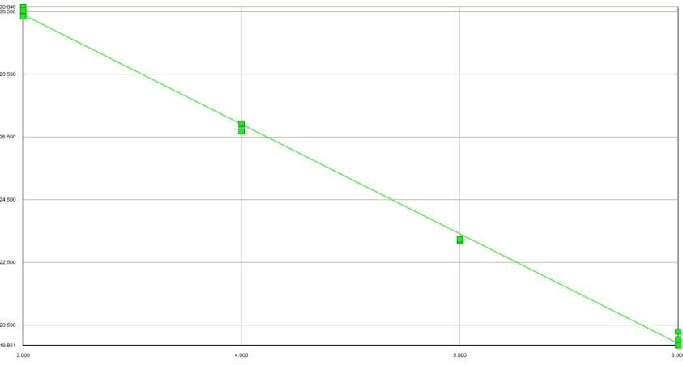
荧光定量PCR原理－－Ct值与模板起始量的关系
Sample
Ck 10²
模板DNA量越多，荧光达到阈值的循环数越少，即Ct值越小。
Log模板起始浓度与Ct值呈线性关系。
Ck 10⁴
Cycle number
Log of DNA concentration

Slide 9
荧光定量PCR反应性的确认
线性关系、扩增效率确认
相关系数（r²）：大于0.98
PCR扩增效率（E）:0.8-1.2
检测灵敏度确认
35Cycles内可得到好的定量结果
如果采用SYBR检测方法，30Cycles内无非特异性产物扩增
No template control确认
35 Cycles内无引物二聚体产生

Slide 10
荧光定量PCR技术的应用
定性分析研究：杂合或纯合子鉴定，（SNPs）分析等
绝对定量研究：病毒和病原菌定量分析，基因拷贝数定量， GMO定量检测等
相对定量研究：mRNA表达量分析，siRNA效果确认，基因芯片结果验证，差异显示结果验证等

Slide 11
内容概要
荧光定量PCR的原理
荧光定量PCR的标记方法
荧光定量PCR的解析方法
SYBR法实验流程及注意事项

Slide 12
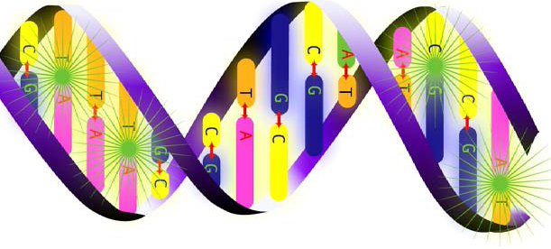

常用荧光标记方法
非特异性荧光标记
SYBR Green I
特异性荧光标记
TaqMan Probe

Slide 13
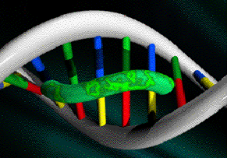
SYBR Green I染料法——原理
SYBR Green I是一种结合于所有dsDNA双螺旋小沟
区域的具有绿色激发波长的染料。
SYBR Green I

Slide 14
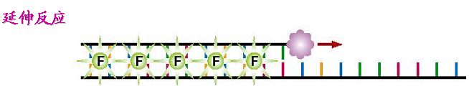
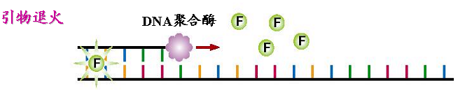
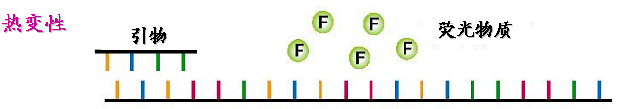
SYBR Green I染料法——作用机理
热 变 性
引物退火
延伸反应

Slide 15
SYBR Green I染料法——问题点与关键点
问题点：
SYBR Green I与双链DNA进行结合后散发荧光，因此如
果反应体系中有非特异性扩增或引物二聚体的产生，也将
同时被检测，从而可能导致检测结果不准确。
关键点：
设计合适引物，防止非特异性扩增！

Slide 16
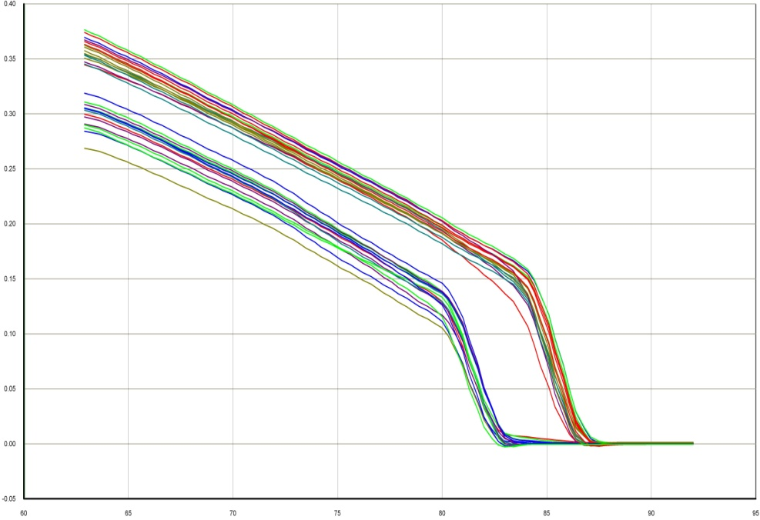
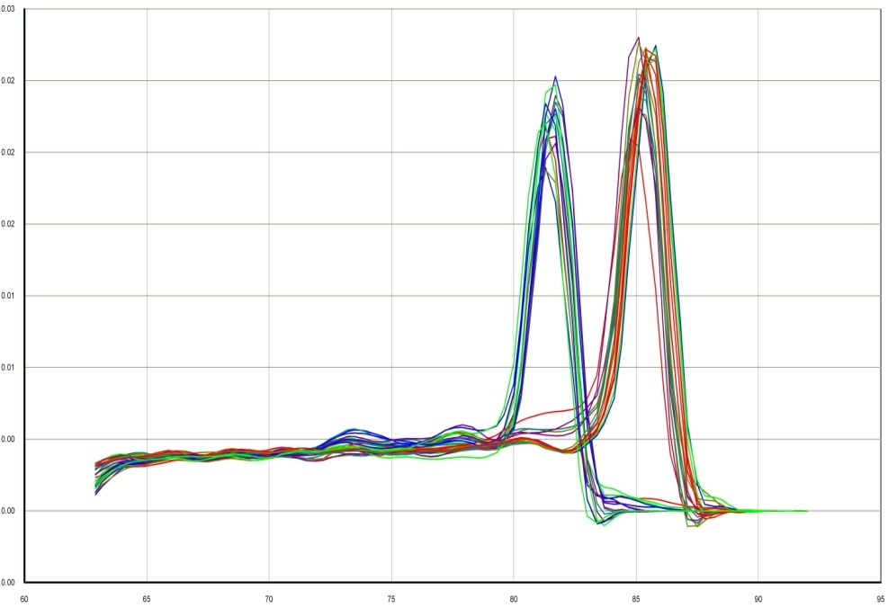
SYBR Green I染料法——融解曲线
原始图谱
对数图谱
将温度与荧光强度的变化求导 (-dI/dT)

Slide 17
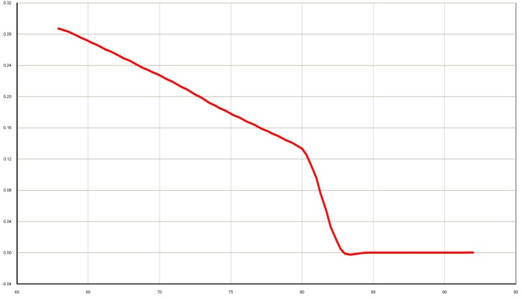
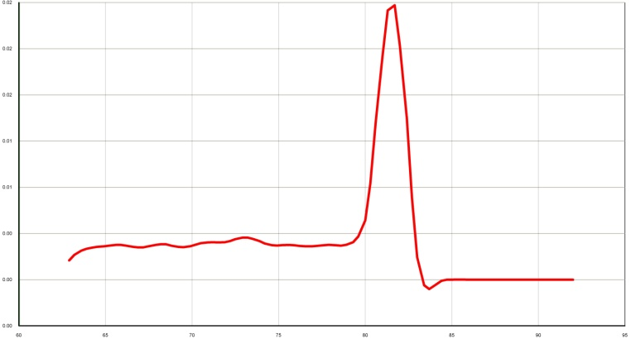
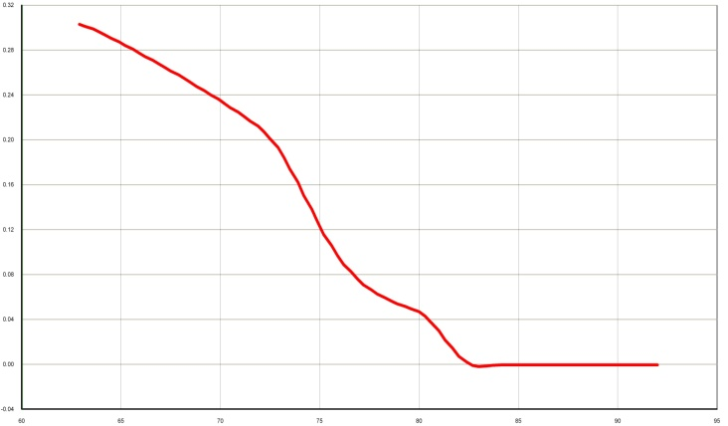
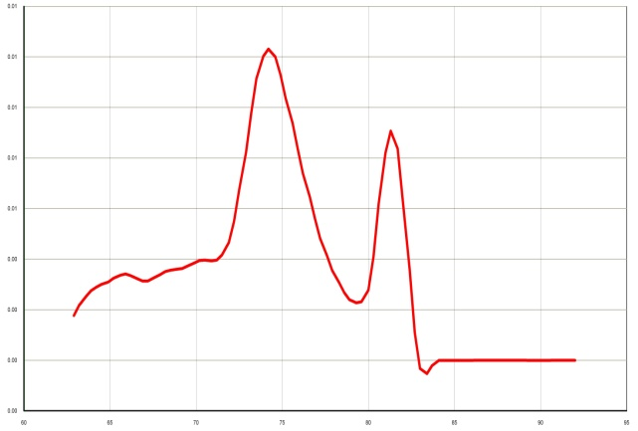
SYBR Green I染料法——融解曲线
融解曲线分析，单一峰无非特异性荧光
定量准确
融解曲线分析，出现杂峰其他产物出现非特异性荧光，因此定量不准确

Slide 18
SYBR Green I染料法——优缺点
优 点
缺 点
对DNA模板没有选择性
适用于任何DNA
使用方便，不必设计复杂
探针
具有价格优势
容易与非特异性双链DNA结合，产生假阳性 但可以通过融解曲线的分析，优化反应条件
对引物特异性要求较高
不能进行多重定量

Slide 19
Taqman探针法——原理
5′端标记有报告基团(Reporter, R) ，如FAM、VIC等
3′端标记有荧光淬灭基团 (Quencher, Q)
探针完整，R发射的荧光能量被Q基团吸收 ，无荧光， R与Q分开，发荧光
Taq酶有 5′→3′外切核酸酶活性，可水解探针

Slide 20
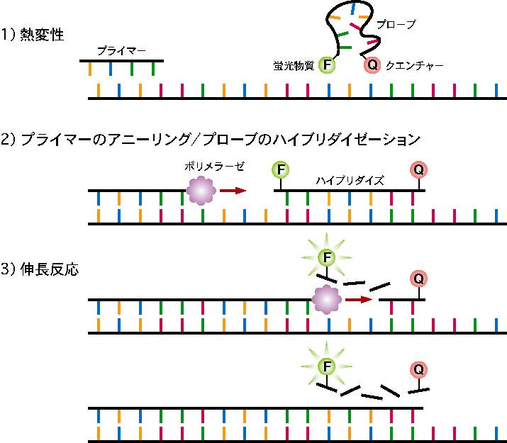
Taqman探针法——工作机理
探针
报告基团
淬灭基团
热变性
引物
R
引物和探针与模板退火
DNA聚合酶
R
探针
延伸反应
R
R

Slide 21
Taqman探针法——PCR体系的建立
1、引物、探针的设计：
探针Tm为68-70℃ ，<30 bp, 5’不能有G，G可能会淬灭荧光素，
引物尽量靠近探针，扩增片段<400 bp，引物Tm为59-60℃
2、反应参数的确定：
一般为：94 ℃，10-20S
60℃，30-60S（Taq酶5′→3′外切核酸酶活性在60℃ 最高），也可通过温度梯度优化退火温度
3、优化引物和探针浓度：获得最小Ct值，最大信号/背景比值
引物浓度：50-900nM
探针浓度：50-250nM
4、其他与常规PCR相同

Slide 22
Taqman探针法——荧光标记物的选择
3’淬灭基团 | 淬灭基团性质 | 建议使用的5’报告基团
TAMRA | 荧光物质 | FAM, HEX, TET, JOE等
Eclipse | 非荧光物质 | FAM, HEX, TET, JOE, TAMRA, ROX等

Slide 23
Taqman探针法——优缺点
优 点
缺 点
高度特异性
重复性好
可进行多重定量
只适合一个特定的目标
委托公司标记，价格较高
不易找到本底低的探针

Slide 24
不同定量方法的比较
方法 | 优点 | 缺点 | 适用范围
SYBR Green I 方法 | 适用性广 灵敏 方便 便宜 | 引物要求高 易出现非特异性带 不能进行多重定量 | 适合科研中对各种目的基因定量分析，基因表达量的研究，转基因重组动植物的研究
TaqMan 方法 | 特异性高 重复性好 多重定量 | 价格高 只适合特定目标 | 病原体检测，疾病耐药基因研究,药物疗效考核 遗传疾病的诊断

Slide 25
内容概要
荧光定量PCR原理
荧光定量PCR的标记方法
荧光定量PCR的解析方法
SYBR法实验流程及注意事项

Slide 26

绝对定量解析方法

Slide 27
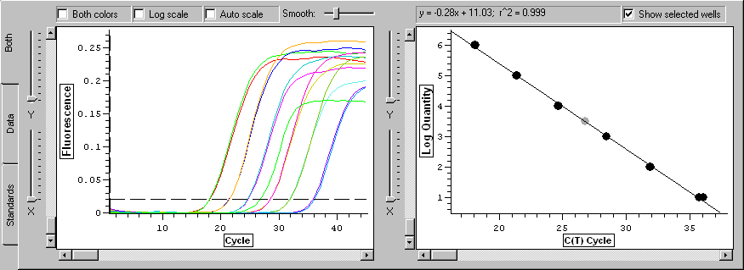

绝对定量的定义
Log（起始浓度）与循环数呈线性关系，通过已知起始拷贝数的标准品 可作出标准曲线,即得到该扩增反应存在的线性关系
根据样品Ct值，就可以计算出样品中所含的模板量
Sample
25

Slide 28

质粒标准品的制备
目的基因
基因组DNA
PCR
目的基因
目的基因克隆
目的基因
目的基因
质粒
质粒提取，OD值定量，将质粒梯度稀释作为标准品使用

Slide 29
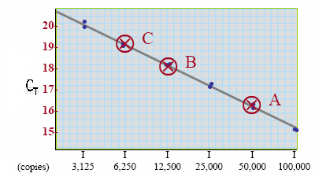
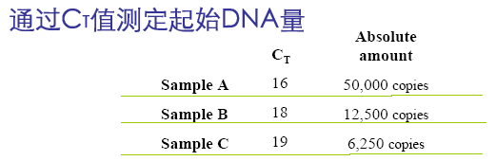
绝对定量数据处理举例

Slide 30
相对定量解析方法

Slide 31
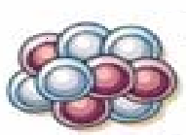
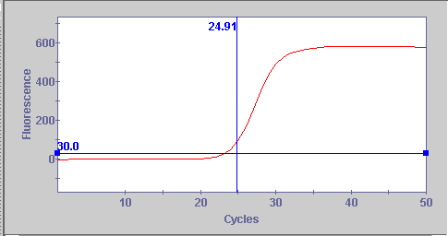

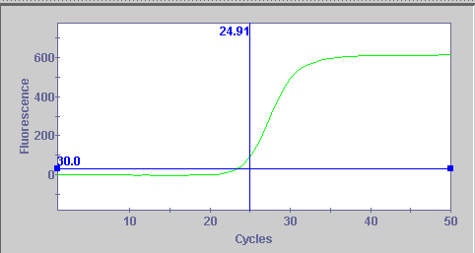
相对定量的必要性
理论上目的基因表达量分析条件
实际目的基因表达量分析
Sample A
Sample B
细胞起始数相同
RNA提取效率相同
目的基因扩增效率相同

Slide 32
以上条件不可能同时得到满足，必须用内对照基因（管家基因）进行校正，进行相对表达量分析。

Slide 33


相对定量分析——管家基因筛选
管家基因
维持细胞基本代谢活动所必须的基因,
如：GAPDH、Actin、18S rRNA等
P
筛选方法
6
β-Actin
5
P
根据文献提供
通过具体实验筛选
4
GAPDH
O
实验值
3
β-2-microglobulin
2
P
1
HPRT
0
Sample1
Sample2
Sample3
Sample4
实验组
Notes:
rRNA丰度高，占总RNA的80%，研究表达丰度较高的基因时比较适合；rRNA转录调节受其它因素影响，如28s和18s rRNA在有细分裂期间表达量明显减少或停止表达，所以在研究与细胞周期相关的基因时就不适合以此为内参；另外，由于表达量较高，在研究丰度相对较低的基因时，有时就不太适用，比如Multiplex。当然也有rRNA的忠实拥护者，有人认为表达量高才时定量准确的关键，总之各有说法，但选择看家基因最关键的地方还是看该基因在你所研究的体系下是否稳定表达，可通过选择两个看家基因在不同的处理间相互比较，看两者比值是否恒定，如果一致，那么他们都可用作这个实验的看家基因。

Slide 34
相对定量分析——两种常用的分析方法
双标准曲线法
2 ^{-△△Ct}法

Slide 35
相对定量分析——双标准曲线法
通过标准曲线对对照样品、待测样品的目的基因及管家基因进行定量，然后根据计算公式求得相对值即为相对表达量。
目的基因定量结果
公式：
校正值=
管家基因定量结果
待测样品的校正值
相对值=
对照样品的校正值

Slide 36
相对定量分析——双标准曲线法
实验数据
检测样品 | 管家基因H | 目的基因X
 | 定量结果 | 定量结果 | 校正值 | 相对量
对照样品 | 6391.5 | 343.4 | 0.0537 | 1.000
待测样品1 | 8589.7 | 17.3 | 0.0020 | 0.037
待测样品2 | 7432.9 | 1946.1 | 0.2618 | 4.874
优点：分析简单，实验优化相对简单
缺点：对每一个基因，每一轮实验都必需做标准曲线
应用：基因表达调控研究中最常用与公认的两种相对定量方法之一

Slide 37
－△△Ct
相对定量分析——2 法
公式：
待测组目的基因平均Ct值
待测组管家基因
平均Ct值
－
对照组目的基因
平均Ct值
对照组管家基因
平均Ct值
－
－
－
F =
2
优点：无需作标准曲线
缺点：假定扩增效率为 100 %；
假定标准曲线及每次扩增之际间的效率都保持一致；
实验条件优化较为复杂
应用：基因表达调控研究中最常用与公认的两种相对定量方法之一

Slide 38
相对定量分析——2 -△△Ct法
实验数据：
Sample
Jun(MeanCt)
GAPDH(MeanCt)
E
处理前
18
16
17
17.4
1.95
1.95
处理后
2 ⁻ ^{△△Ct}法：假设目的基因和参照基因扩增效率都接近100%
△Ct（处理前）＝18－17＝1 △Ct（处理后）＝16－17.4=－1.4
△△Ct=△Ct（处理后）－△Ct（处理前）＝－1.4－1＝－2.4
比率_{（处理后/处理前）}=2^{－△△Ct}＝2^{－（－2.4）} = 5.3
所以Jun基因在处理后表达水平比处理前高5.3倍
修正方法：如果我们知道目标基因和参照基因有相同的扩增效率，但扩增效率不等于2，那么2^{－△△Ct}可以修正为：E^{－△△Ct}，例如扩增效率为1.95，那么计算公式可修正为1.95^{－△△Ct}

Slide 39
内容概要
荧光定量PCR的原理
荧光定量PCR的标记方法
荧光定量PCR的解析方法
SYBR法实验流程及注意事项

Slide 40
SYBR法实验流程及注意事项
引物设计
样品制备
环境要求
浓度确定
RT
试剂选择
反应体系优化
模板准备
误差控制
反应条件优化
上机
技能要求
分析方法
数据分析
仪器介绍

Slide 41
SYBR法实验流程及注意事项
样品制备
环境要求
浓度确定
RT
无RNase环境
使用无RNase耗材
专用RNase-free工具
分光光度计检测
电泳检测
模板准备
上机
高纯度，浓度均一的RNA
数据分析

Slide 42
SYBR法实验流程及注意事项
样品制备
RT
试剂选择
反应体系优化
模板准备
AMV
M-MLV
Quant
Super
下游反应数确定反转录体积
选择应用引物
上机
数据分析
高效、全长的cDNA

Slide 43
GC％：50－60％
Tm：50－65℃
单个碱基重复＜4个
无二级结构
扩增长度：100－200bp
引物设计
样品制备
环境要求
核酸制备区
反应液制备区
浓度确定
RT
制作标准曲线
设定浓度区间
评价引物
模板准备
误差控制
上机
使用mix降低系统误差
设置重复（≥3次）
设置空白和阴性对照
均一的反应液和模板混合物
数据分析

Slide 44
SYBR法实验流程及注意事项
样品制备
退火温度优化：梯度PCR
延伸时间：产物长度决定
扩增效率：90％－110％
重复性：std＜0.2
标准曲线：R＞0.99或R² ＞0.98
阳性对照
标准品
RT
阴性对照
待测样本
模板准备
反应条件优化
上机
反应体积＞5ul，推荐20－50ul
Mg^{2＋}调节，酶活调节
引物浓度优化，模板量优化
反应体系优化
数据分析

Slide 45
SYBR法实验流程及注意事项
内参控制
机器校正控制
自配
realmastermix
样品制备
平滑曲线，重复性好，灵敏度高
RT
试剂选择
分装控制
模板准备
误差控制
RCHO-Lightcycler series
ROTOGEN-RG series
BIO-RAD Opticon series
ABI-7series
Bioer－Linegene series
上机
技能要求
数据分析
仪器介绍

Slide 46

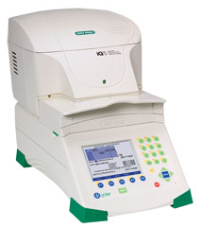
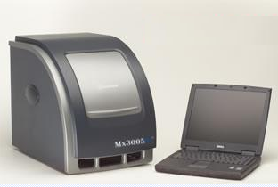
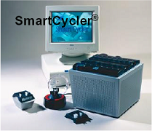
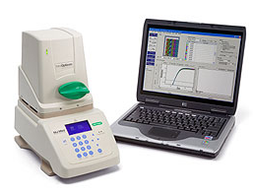
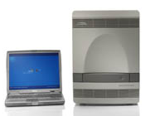
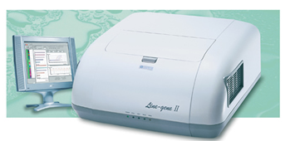
ABI PRISM 7500
iQ5 Real-Time PCR Detection System
MiniOpticon
Mx3005PTM
LINE-GENE FQD-66A
Rotor-gene6000

Slide 47
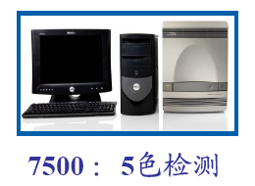
SYBR法实验流程及注意事项
样品制备
可靠，准确的数据
RT
相对定量：2^{－△△Ct}法
绝对定量：标准曲线法
模板准备
上机
分析方法
数据分析
仪器介绍

